Slide 2
مرکز رشد فناوری سلامت
دانشگاه علوم پزشکی جهرم

Slide 3
به استناد رأی صادره در دویست و چهل و یکمین شورای گسترش دانشگاه های علوم پزشکی ، مورخ 93/8/25 با تأسیس مرکز رشد فناوری سلامت دانشگاه علوم پزشکی جهرم موافقت به عمل آمد

Slide 8
کارگاه مرکز رشد فناوری سلامت
شهرک صنعتی جهرم

Slide 18
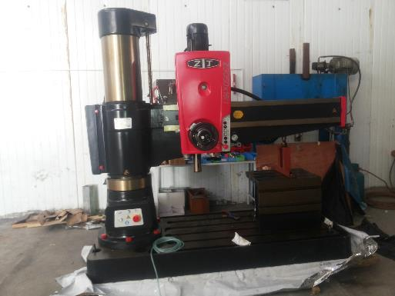
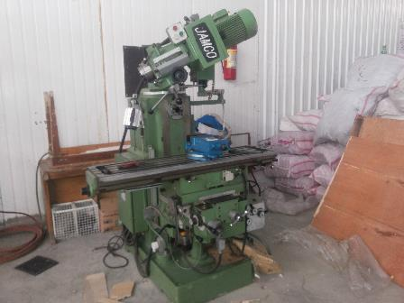

Slide 21
شرکتهای تحت پوشش مرکز رشد فناوری سلامت
ردیف | نام شرکت | ایده محوری | حوزه فعالیت | مرحله رشد
1 | شرکت تعاونی دانش بنیان نادر طب گستران جنوب | تولید ترالی پانسمان و شستشوی اتوماتیک | تجهیزات پزشکی | تولید صنعتی
2 | شرکت تعاونی دانش بنیان آماج طب پارس | تولید تخت و میز اتاق عمل با قابلیت استفاده از دستگاه سی آرم و رادیولوژی | تجهیزات پزشکی | تولید نیمه صنعتی
3 | شرکت تعاونی ایده پردازان سبز جنوب | دستگاه رنگ آمیزی کننده اسلاید های آزمایشگاهی ( پاتولوژی ، سیتولوژی و میکروبیولوژی ) با فناوری ظروف متحرک | تجهیزات پزشکی | مرحله پایلوت – اتمام ساخت نمونه آزمایشگاهی
4 | شرکت مهدا طب آسیا | دستگاه الکترومکانیکی هشداردهنده و مسدود کننده لوله سرم | تجهیزات پزشکی | مرحله پایلوت – اتمام ساخت نمونه آزمایشگاهی

Slide 22
شرکتهای تحت پوشش مرکز رشد فناوری سلامت
ردیف | نام شرکت | ایده محوری | حوزه فعالیت
5 | شرکت دیبا گستر ( سهامی خاص ) | هوشمندسازی مراکز درمانی و بیمارستانی - بیمارستان هوشمند | فناوری اطلاعات
6 | شرکت تیز هوش رایان | پیاده سازی استانداردهای امنیتی ISMS | فناوری اطلاعات
7 | شرکت کشت و صنعت | فراوده های دارویی و گیاهی با استفاده از زالو و کرم خاکی | طب سنتی و گیاهان دارویی

Slide 23
شرکتهای در حال ثبت مرکز رشد فناوری سلامت
ردیف | نام | ایده محوری | حوزه فعالیت
1 | صالح محصولی | تولید انواع سرکه های طبیعی و ارگانیک از میوه مرکبات ، سبزیجات ، صیفیجات | طب سنتی و گیاهان دارویی
2 | مهندس خواجه ای | پرورش و تکثیر تمساح و استفاده از خون تمساح برای بیماری های خاص | بالینی
3 | حسن امیر سالاری – وحید سعادتمند | کاتتر توراسنتز | تجهیزات پزشکی
4 | فرزاد رحمانیان | پانسمان پنوموتوراکس | بالینی

Slide 24
شرکت تعاونی دانش بنیان نادرطب گستران جنوب
ترالی شستشو و پانسمان اتوماتیک
روبات کشش دهنده پای بیمار حین عمل
نگهدارنده بیمار در وضعیت به پهلو
تورنیکت دیجیتال هوشمند با قایلیت حمل و نقل

Slide 25
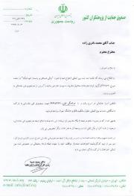

Slide 29
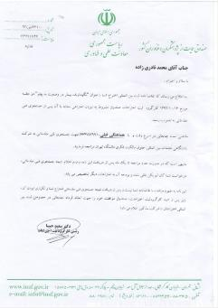
نگهدارنده بیمار در وضعیت به پهلو ( لترال )

Slide 30
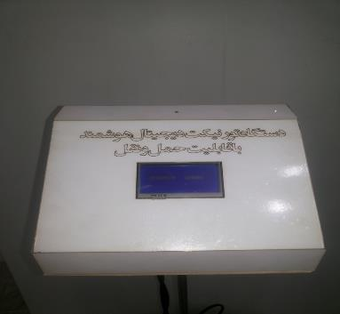
تورنیکت دیجیتال هوشمند با قایلیت حمل و نقل

Slide 31
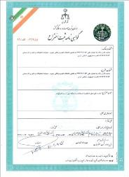
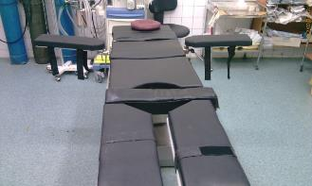
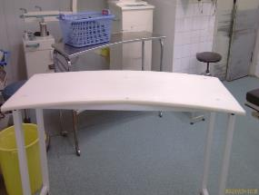
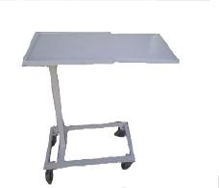
شرکت تعاونی دانش بنیان آماج طب پارس
طراحی و ساخت تخت C-ARM اتاق عمل
میز مخصوص دستگاه C – ARM

Slide 32
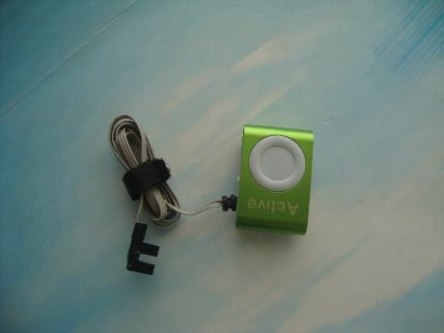
شرکت مهدا طب آسیا
دستگاه الکترومکانیکی هشداردهنده و مسدود کننده لوله سرم

Slide 34
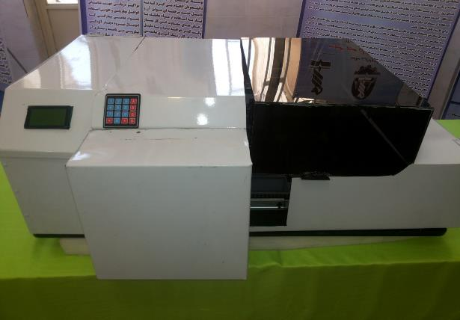
شرکت ایده پردازان سبز جنوب
دستگاه رنگ آمیزی کننده اسلاید های آزمایشگاهی ( پاتولوژی ، سیتولوژی و میکروبیولوژی ) با فناوری ظروف متحرک

Slide 35
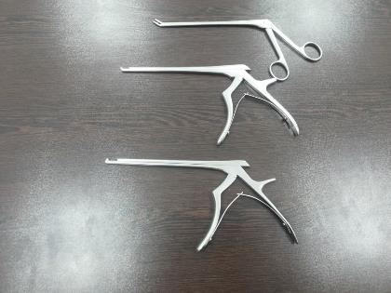
واحد تعمیرات

Slide 36
دستگاه استریل کننده آب و شستشوی لوله های تجهیزات پزشکی

